Slide 1
Universidade de Brasília Instituto de Ciências Exatas Departamento de Ciência da Computação Programa de Pós-Graduação em Computação Aplicada
Exame de Qualificação
Rogério Alves da Conceição
(rogeriojbmil@gmail.com)
Banca examinadora
Orientador:
Prof. Dr. Rodrigo Bonifácio de Almeida
Co-orientadora:
Profª. Dra. Edna Dias Canedo
Membros da Banca
Prof. Dr. XXXXXXXXXXXXXXX
Prof. Dr. XXXXXXXXXXXXXXXX
Brasília - 14/09/2013

Slide 2
Universidade de Brasília Instituto de Ciências Exatas Departamento de Ciência da Computação Programa de Pós-Graduação em Computação Aplicada
Título do trabalho
Arquitetura de referência orientada a serviços com foco em segurança

Slide 3
Universidade de Brasília Instituto de Ciências Exatas Departamento de Ciência da Computação Programa de Pós-Graduação em Computação Aplicada
Sumário
Introdução
Revisão da Literatura
Metodologia
Resultados Preliminares
Cronograma
Referências

Slide 4
Universidade de Brasília Instituto de Ciências Exatas Departamento de Ciência da Computação Programa de Pós-Graduação em Computação Aplicada
Introdução
A Polícia Civil do Distrito Federal, por meio de sua Divisão de Tecnologia, tem como propósito desenvolver seus próprios softwares. Esta atividade permite uma vantagem estratégica para a instituição, uma vez que a torna detentora dos softwares desenvolvidos evitando dessa forma a dependência tecnológica e administrativa de empresas privadas.

Slide 5
Universidade de Brasília Instituto de Ciências Exatas Departamento de Ciência da Computação Programa de Pós-Graduação em Computação Aplicada
Introdução
Problema da pesquisa
Necessidade de integração e compartilhamento de informações de maneira segura, com órgãos parceiros tais como: TJDFT, MPU, DETRAN-DF, SSP-DF, Secretárias de Justiça do DF e estados .
Principais Problemas:
Necessidade de tratamento diferenciado com relação a segurança nos aspectos de confidencialidade, autenticidade, integralidade e disponibilidade;
Utilização de técnicas não seguras de integração, como a replicação ou o acesso direto a base de dados;
Trabalho feito de forma manual e dispendiosa para instituição.

Slide 6
Universidade de Brasília Instituto de Ciências Exatas Departamento de Ciência da Computação Programa de Pós-Graduação em Computação Aplicada
Introdução
Problema da pesquisa
No intuito de possibilitar a integração de forma eficiente e principalmente segura com outros sistemas, a Divisão de Tecnologia, optou pela utilização da Arquitetura Orientada a Serviços (SOA).
Questões de pesquisa:
Quais são os principais problemas de segurança encontrados na adoção da Arquitetura Orientada a Serviços - (SOA)?
Quais padrões para construção de software seguro em arquiteturas SOA podem ser empregados pela PCDF para realizar efetivamente a integração de seus sistemas com os sistemas dos órgãos parceiros?

Slide 7
Universidade de Brasília Instituto de Ciências Exatas Departamento de Ciência da Computação Programa de Pós-Graduação em Computação Aplicada
Introdução
Justificativa
Possibilitar que Polícia Civil do Distrito Federal desenvolva produtos de software mais seguros, que auxiliem no trabalho investigativo. Isso influência diretamente no combate da criminalidade;
Beneficiará a comunidade em geral e todos os órgãos distritais e federais tais como: TJDFT, MPU, DETRAN-DF, SSP-DF, Secretárias de Justiça do DF e estados, dentre outros órgãos, que necessitem das informações da instituição para realizar qualquer tipo de integração de software.

Slide 8
Universidade de Brasília Instituto de Ciências Exatas Departamento de Ciência da Computação Programa de Pós-Graduação em Computação Aplicada
Introdução
Objetivo
Avaliar e aplicar o uso de técnicas, ferramentas e procedimentos que garantam os requisitos de segurança em uma arquitetura orientada a serviços a ser usada para integrar os sistemas e automatizar os processos entre órgão parceiros (TJDFT, MPU, DETRAN, SSP).

Slide 9
Universidade de Brasília Instituto de Ciências Exatas Departamento de Ciência da Computação Programa de Pós-Graduação em Computação Aplicada
Introdução
Objetivo Específicos
Realizar um mapeamento sistemático da literatura para compreender o estado da arte e da prática de segurança em SOA;
Identificar e avaliar quais são os principais problemas de segurança encontrados na adoção da SOA;
Estudar as especificações de Web Services relacionados a segurança e selecionar padrões e ferramentas para garantir confidencialidade, autenticidade e integridade nas integrações da arquitetura orientada a serviços. Essa seleção deve considerar o impacto na disponibilidade e no tempo de resposta dos serviços;
Estabelecer uma arquitetura de referência na construção de software seguro em SOA que possam ser empregados PCDF.

Slide 10
Universidade de Brasília Instituto de Ciências Exatas Departamento de Ciência da Computação Programa de Pós-Graduação em Computação Aplicada
REVISÃO DA LITERATURA
Arquitetura Orientada a Serviços
Arquitetura Orientada a Serviços (SOA), consiste em uma coleção de componentes distribuídos que fornecem e ou consomem serviços (CLEMENTS et al., 2010);
Serviços, correspondem a recursos de software bem definidos através de uma linguagem padrão, são auto-contidos, proveem funcionalidades padrões do negócio, independentes do estado ou contexto de outros serviços (FURTADO et al., 2009).
A Arquitetura

Slide 11
Universidade de Brasília Instituto de Ciências Exatas Departamento de Ciência da Computação Programa de Pós-Graduação em Computação Aplicada
REVISÃO DA LITERATURA
O objetivo da SOA é estruturar sistemas distribuídos com base nas abstrações de regras e funções de negócio (JOSUTTIS, 2007).
Segundo (JOSUTTIS, 2007), o funcionamento de SOA baseia-se em três conceitos:
Serviços - Conjunto de funções, abstrações de funcionalidades de negócios de um sistema com uma interface bem definida;
Interoperabilidade - Visa a integração entre sistemas e representa um objetivo fundamental da orientação a serviços. e
baixo acoplamento - É um conceito vital para o funcionamento de um sistema distribuído, uma vez que ele determina que diferentes partes e funcionalidades de um sistema sejam independentes umas das outras.
A Arquitetura

Slide 12
Universidade de Brasília Instituto de Ciências Exatas Departamento de Ciência da Computação Programa de Pós-Graduação em Computação Aplicada
REVISÃO DA LITERATURA
Segundo (BIANCO et al., 2007), SOA é um estilo arquitetural e para implementá-lo podem ser usadas diversas tecnologias tais como RMI ( Remote Method Invocation), CORBA (Common Object Request Broker Architecture), DCOM (Distributed Component Object Model), REST (Representational State Transfer) e Web Services, que é uma das principais tecnologias para implementação desses serviços.
A abordagem de arquiteturas orientadas a serviços (SOA) e de Web Services estão centradas no conceito de serviço, tanto no nível de negócios quanto no nível tecnológico, e compartilham os mesmos princípios.
A Arquitetura

Slide 13
Universidade de Brasília Instituto de Ciências Exatas Departamento de Ciência da Computação Programa de Pós-Graduação em Computação Aplicada
REVISÃO DA LITERATURA
Web Services
Web Service pode ser definido como um sistema de software projetado para suportar interações interoperáveis máquina-a-máquina sobre uma rede (BOOTH et al., 2004).
Um dos fatores da aceitação de Web Services está no fato dele usar protocolos abertos
de comunicação na Internet e XML para transacionar o seu negócio.
A plataforma de Web Services é definida por vários padrões da indústria suportados por todas as comunidades de fornecedores. Essa plataforma está associada à coleção de padrões e especificações de tecnologias abertas tais como Simple Object Access Protocol (SOAP), Web Services Description Language (WSDL) e Universal Description and Discovery Information (UDDI).
A Arquitetura

Slide 14
Universidade de Brasília Instituto de Ciências Exatas Departamento de Ciência da Computação Programa de Pós-Graduação em Computação Aplicada
REVISÃO DA LITERATURA
Composição dos Web Services
Simple Object Access Protocol (SOAP)
SOAP é um protocolo de transporte que é responsável pela troca de mensagens entre aplicações em ambientes distribuídos e descentralizados, ele segue um padrão que foi especificado pelas normas da W3C, sendo baseado em XML .
A estrutura do Protocolo SOAP é composta pelos seguintes elementos:
envelope, body que são obrigatórios e header e fault que são opcionais.
A Arquitetura

Slide 15
Universidade de Brasília Instituto de Ciências Exatas Departamento de Ciência da Computação Programa de Pós-Graduação em Computação Aplicada
REVISÃO DA LITERATURA
Composição dos Web Services
Web Services Description Language (WSDL)
WSDL - É uma linguagem para descrição de serviços escrita em XML.
WSDL podem ser mapeados para qualquer linguagem de implementação, plataforma,
modelo de objeto e ou sistema de mensagens (BERTINO et al., 2010).
Ele é caracterizado, composto por uma parte abstrata, onde é descrita a interface do serviço e outra concreta local onde são definidos os protocolos de conexão e outras informações
A Arquitetura

Slide 16
Universidade de Brasília Instituto de Ciências Exatas Departamento de Ciência da Computação Programa de Pós-Graduação em Computação Aplicada
REVISÃO DA LITERATURA
Composição dos Web Services
Universal Description and Discovery Information (UDDI)
UDDI é um componente importante da arquitetura de Web Services, sendo formado por um serviço de diretório que armazena descrições de serviço. Esse serviço obedece ao padrão integração, descoberta e descrição universal. Além disso, ele prescreve o layout de um banco de dados que contém descrições de serviços que permitirão a clientes de serviços web procurar serviços relevantes (TANENBAUM, 2007).
Segundo (CERAMI, 2002), os dados capturados dentro de UDDI são divididos em três categorias principais: páginas brancas, páginas amarelas e páginas verdes.
A Arquitetura

Slide 17
Universidade de Brasília Instituto de Ciências Exatas Departamento de Ciência da Computação Programa de Pós-Graduação em Computação Aplicada
REVISÃO DA LITERATURA
Segurança em SOA
Segurança da informação pode ser definida como um conjunto de ações que são
executadas com a finalidade de prover segurança às informações de indivíduos e organizações.
Atualmente a segurança é um requisito importante para qualquer aplicação distribuída, tais como aplicações governamentais, aplicações de segurança pública e de defesa dentre outros (BERTINO et al., 2010).
Segundo (VERISSIMO; RODRIGUES, 2001), a segurança está fundamentada nos seguintes atributos básicos: autenticidade, integridade, confidencialidade e disponibilidade.
A Arquitetura

Slide 18
Universidade de Brasília Instituto de Ciências Exatas Departamento de Ciência da Computação Programa de Pós-Graduação em Computação Aplicada
REVISÃO DA LITERATURA
Segurança em SOA
Apesar de compartilhar estes conceitos, a segurança em SOA exige uma abordagem diferenciada e outros aspectos devem ser verificados. Um exemplo disto é a proposta de segurança em nível de mensagem.
Segundo (KANNEGANTI; CHODAVARAPU, 2008), a segurança em nível de mensagem busca sanar problemas e complementar a segurança que é oferecida na camada de transporte, que é realizada por meio dos protocolos SSL (Security Socker Layer) e TLS (Transport Layer Security).

Slide 19
Universidade de Brasília Instituto de Ciências Exatas Departamento de Ciência da Computação Programa de Pós-Graduação em Computação Aplicada
REVISÃO DA LITERATURA
Vulnerabilidades em SOA
Segundo (VERISSIMO; RODRIGUES, 2001), hackers buscam por falhas e vulnerabilidades dos sistemas operacionais, aplicativos, software de rede e assim por diante.
Definições:
Vulnerabilidades: São falhas introduzidas, acidentalmente ou intencionalmente, durante o processo de desenvolvimento, configuração, operação e manutenção do sistema;
Ataques: São ações que exploram vulnerabilidades, podendo comprometer ou não as propriedades de segurança do sistema;
Intrusão : É o resultado de um ataque bem sucedido no sistema;

Slide 20
Universidade de Brasília Instituto de Ciências Exatas Departamento de Ciência da Computação Programa de Pós-Graduação em Computação Aplicada
REVISÃO DA LITERATURA
Vulnerabilidades em SOA
Exemplos de vulnerabilidades que afetam a arquitetura orientada a serviços:
Alteração das mensagens
Neste tipo de ataque, as mensagens são interceptadas por um atacante que realiza alterações na mensagem toda ou em parte dela, afetando sua integridade. SQL Injection, XML Injection e XPath Injection são exemplos de ataques que utilizam essa estratégia.
Negação de Serviços
Ataques de negação de serviço são utilizados para impedir que o serviço funcione conforme o esperado resultando em perda de disponibilidade (SIDDAVATAM; GADGE, 2008).

Slide 21
Universidade de Brasília Instituto de Ciências Exatas Departamento de Ciência da Computação Programa de Pós-Graduação em Computação Aplicada
REVISÃO DA LITERATURA
Vulnerabilidades em SOA
Exemplos de vulnerabilidades que afetam a arquitetura orientada a serviços:
Interceptação das mensagens
Neste ataque, as mensagens são interceptadas e alteradas sem que qualquer das partes, emissor ou consumidor de serviço saiba que houve a interceptação. São exemplos deste ataque: Replay Attacks e Man-in-the-middle.
Descoberta de informação
Neste tipo de ataque, as informações sobre os sistemas são descobertas e utilizadas para realizar um ataque, de acordo com o tipo de vulnerabilidade, que mais se adeque aos dados dos sistemas obtidos, tais como: tipo e versões do sistema operacional, localização de cópias de segurança, arquivos temporários, informações sobre os serviços dentre outras. São exemplos de ataques: WSDL Scanning e Ataques aos UDDI.

Slide 22
Universidade de Brasília Instituto de Ciências Exatas Departamento de Ciência da Computação Programa de Pós-Graduação em Computação Aplicada
Metodologia
Quanto a natureza: A pesquisa será aplicada;
Quanto a metodologia de pesquisa: A pesquisa será a explicativa;
Quanto aos procedimentos técnicos: Serão utilizados mapeamento sistemático e as pesquisas bibliográfica, experimental e estudo de caso.

Slide 23
Universidade de Brasília Instituto de Ciências Exatas Departamento de Ciência da Computação Programa de Pós-Graduação em Computação Aplicada
Metodologia
Metodologia para mapeamento Sistemático e pesquisa bibliográfica
Mapeamento sistemático: A metodologia adotada para a realização deste trabalho seguirá as seguintes fases:
1. Planejamento do Mapeamento Sistemático;
Elaboração do Protocolo de Estudo;
Definição das Questões de Pesquisa;
Elaboração da estratégia de busca;
Definição dos critérios de inclusão e exclusão;
2. Condução da Pesquisa;
3. Seleção, análise e classificação dos estudos primários;
4. Apresentação dos resultados.
Para realização da Pesquisa bibliográfica: Serão abordados os periódicos que foram obtidos pelo
mapeamento sistemático além de trabalhos e livros relacionados a aplicação de segurança em
Arquiteturas Orientadas a Serviço.

Slide 24
Universidade de Brasília Instituto de Ciências Exatas Departamento de Ciência da Computação Programa de Pós-Graduação em Computação Aplicada
Metodologia
Seleção dos padrões e implantação da solução
Com base no mapeamento sistemático e na revisão bibliográfica será possível selecionar padrões e técnicas que permitam guiar as decisões arquiteturais em um ambiente orientado a serviços, observando as políticas de segurança.
Uma pesquisa experimental, considerando um estudo de caso prático, faz-se necessária para a seleção das técnicas. Isso porque fundamentar-se-á as decisões com base em requisitos não funcionais como disponibilidade e desempenho (com foco em tempo de resposta).
Serão implementados protótipos de serviços que utilizem os padrões e técnicas de segurança estudados, permitindo que o teste de desempenho e disponibilidade possa ser realizado.
A metodologia de implantação e análise do teste de desempenho, seguirá a premissa de verificação da utilização dos serviços propostos em Web Service com e sem o uso de mecanismos de segurança. Para isso, verificar-se-á o tempo médio de resposta e adotará as diretrizes propostas em (MEIER et al., 2007), e que são descritas a seguir:
a ) Definição do ambiente de teste;
b ) Configuração do ambiente de teste;
c ) Execução dos testes;
d ) Avaliação

Slide 25
Universidade de Brasília Instituto de Ciências Exatas Departamento de Ciência da Computação Programa de Pós-Graduação em Computação Aplicada
Metodologia
Seleção dos padrões e implantação da solução
Para criação da arquitetura de referência, será definido um modelo de referência, que é um framework abstrato e é independente de padrões específicos, tecnologias, implementações.
Modelo de referência será construído a partir dos resultados obtidos pelo estudo realizado sobre Segurança em SOA.
Deverá prover um repositório de boas práticas arquiteturais, que permitam a criação de serviços seguros, que possam ser reusadas ao longo de todo ciclo de vida dos seus projetos de software desenvolvidos pela Polícia Civil do Distrito Federal.

Slide 26
Universidade de Brasília Instituto de Ciências Exatas Departamento de Ciência da Computação Programa de Pós-Graduação em Computação Aplicada
Resultados preliminares
MAPEAMENTO SISTEMÁTICO
Protocolo de Estudo: Para a realização do mapeamento sistemático foi definido um protocolo de estudo que contemplasse as questões de pesquisa, a string de busca e os critérios de exclusão e inclusão de artigos. A finalidade deste processo é a de documentar as etapas do mapeamento além de permitir a sua replicação por outros Pesquisadores.
Questões de pesquisa (QP):
QP1 ) Quais são os principais veículos que publicam artigos nessa área?
QP2 ) Qual o tipo de contribuição é a mais proposta nas pesquisas realizadas?
QP3 ) Quais atributos de segurança são mais abordados nos estudos?
QP4 ) Quais contribuições classificadas como solução e categorizadas como: método, técnica ou ferramenta/arquitetura, foram os mais propostos nas pesquisas?

Slide 27
Universidade de Brasília Instituto de Ciências Exatas Departamento de Ciência da Computação Programa de Pós-Graduação em Computação Aplicada
Resultados preliminares
MAPEAMENTO SISTEMÁTICO
Estratégia de Busca:
A estratégia de busca adotada consistiu objetivamente na busca eletrônica das seguintes bibliotecas digitais:
ACM Digital Library referente aos seguintes periódicos:
(a) ACM Transactions on Information and System Security (TISSEC);
(b) ACM Computing Surveys (CSUR).
IEEE Xplore, apenas por periódicos e
DBLP Computer Science Bibliography nas seguintes conferências:
(a) ICWS International Conference on Web Services;
(b) SERVICES;
(c ) ARES.

Slide 28
Universidade de Brasília Instituto de Ciências Exatas Departamento de Ciência da Computação Programa de Pós-Graduação em Computação Aplicada
Resultados preliminares
MAPEAMENTO SISTEMÁTICO
CRITÉRIOS DE INCLUSÃO E EXCLUSÃO:
Critérios de inclusão:
Artigos que faziam referência a SOA Security publicados nos periódicos e conferências
publicados no período compreendido do ano de 2000 até 2013 e que satisfizessem a String
de busca.
Critérios de exclusão:
Foram excluídos os artigos e resumos com menos de quatro páginas;
Artigos que não tratavam diretamente do tema SOA SECURITY;
Contribuições que, apesar de versar sobre SOA, não faziam referência à segurança e vice-versa;
Estudos irrelevantes para a pesquisa e aqueles que não puderam ser obtidos gratuitamente.

Slide 29
Universidade de Brasília Instituto de Ciências Exatas Departamento de Ciência da Computação Programa de Pós-Graduação em Computação Aplicada
Resultados preliminares
MAPEAMENTO SISTEMÁTICO
Coleta, Armazenamento dos Dados e Análise
Após a seleção preliminar e seguindo o que foi preconizado na estratégia de busca, foram realizadas buscas automáticas a cada uma das bibliotecas digitais citadas, sendo recuperadas ao todo 54 publicações. A última etapa da seleção consistiu em aplicar os critérios de exclusão e inclusão aos artigos selecionados, de forma que se obteve um total de 25 publicações, que foram analisadas e classificadas de acordo com a seguinte classificação:

Slide 30
Universidade de Brasília Instituto de Ciências Exatas Departamento de Ciência da Computação Programa de Pós-Graduação em Computação Aplicada
Resultados preliminares
MAPEAMENTO SISTEMÁTICO
Coleta, Armazenamento dos Dados e Análise
Veículos: Neste tópico buscou-se categorizar quais veículos que mais apresentaram publicações;
2. Pesquisa: Este tópico foi utilizado para definir quais tipos de pesquisa foram propostas
no estudo de forma que as publicações foram classificadas como:
a ) Solução:
b ) Validação : formal ou experimental;
c ) Avaliação: formal, informal ou preliminar.
d ) Artigos de Opinião:
3. Contexto: Busca-se neste tópico classificar as publicações que sejam classificados como uma Solução e possuam atributos relacionados a segurança em SOA que abordem: privacidade, confidencialidade, autenticidade e disponibilidade

Slide 31
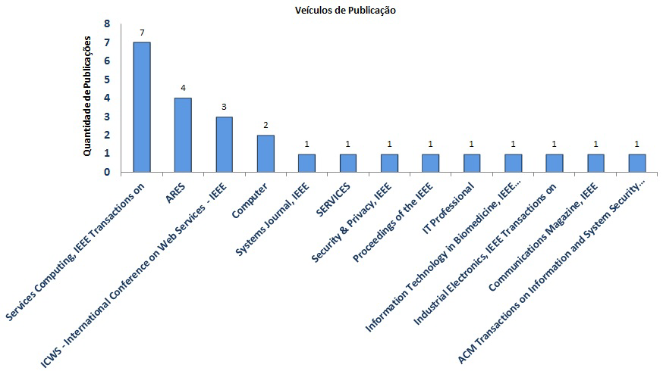
Universidade de Brasília Instituto de Ciências Exatas Departamento de Ciência da Computação Programa de Pós-Graduação em Computação Aplicada
Resultados preliminares
MAPEAMENTO SISTEMÁTICO
Resultados
QP 1 \- Questão de Pesquisa 1 : Quais são os principais veículos que publicam artigos nessa área? Foram analisados os 25 artigos. Verifica-se que os veículos que mais publicaram artigos relacionados a segurança em SOA foram : Services Computing, ARES, ICWS e Computer com 28%, 16%, 12% e 8% dos artigos publicados, eles reponderam juntos por aproximadamente 64% das publicações.

Slide 32
Universidade de Brasília Instituto de Ciências Exatas Departamento de Ciência da Computação Programa de Pós-Graduação em Computação Aplicada
Resultados preliminares
MAPEAMENTO SISTEMÁTICO
Resultados
QP 2 - Questão de Pesquisa 2 : Qual o tipo de contribuição é a mais proposta nas pesquisas realizadas?
Verificou-se que dentre os artigos mapeados houve artigos que fizeram referência a mais de um tipo de contribuição. Isso pode ser verificado no artigo proposto por (ZHANG; CHEN, 2011) que foi classificado como sendo uma Solução e uma Validação. Um outro exemplo pode ser observado no artigo (LOWIS; ACCORSI, 2011) que foi classificado como sendo uma Solução e uma Avaliação. A contribuição mais proposta foi Solução com 42% do total de artigos selecionados seguidos por Avaliações e Artigos de Opinião ambos com 24% e Validação com 10%.

Slide 33
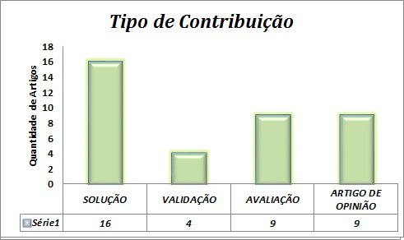
Universidade de Brasília Instituto de Ciências Exatas Departamento de Ciência da Computação Programa de Pós-Graduação em Computação Aplicada
Resultados preliminares
MAPEAMENTO SISTEMÁTICO
Resultados
QP 2 \- Questão de Pesquisa 2 : Qual o tipo de contribuição é a mais proposta nas pesquisas realizadas?
Figura 3: Gráfico representativo dos tipos de contribuições

Slide 34
Universidade de Brasília Instituto de Ciências Exatas Departamento de Ciência da Computação Programa de Pós-Graduação em Computação Aplicada
Resultados preliminares
MAPEAMENTO SISTEMÁTICO
Resultados
QP 3 - Questão de Pesquisa 3 : Quais atributos de segurança são os mais abordados nos estudos? Para responder essa pergunta inicialmente realizou-se uma análise nos artigos classificados com Solução. Em seguida foram categorizados de acordo com os atributos relativos à segurança em ambiente SOA.
Os atributos analisados foram: integridade, autenticidade, disponibilidade e confidencialidade.
Verificou-se que dentre os artigos mapeados houve artigos que faziam referência a mais de um atributo. Um exemplo desse fato é descrito na publicação de (DELESSY; FERNANDEZ, 2008) onde são abordados todos os atributos de segurança integridade, autenticidade, disponibilidade e confidencialidade.

Slide 35
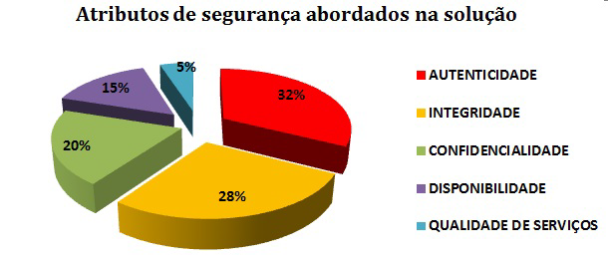
Universidade de Brasília Instituto de Ciências Exatas Departamento de Ciência da Computação Programa de Pós-Graduação em Computação Aplicada
Resultados preliminares
MAPEAMENTO SISTEMÁTICO
Resultados
QP 3 - Questão de Pesquisa 3 : Quais atributos de segurança são os mais abordados nos estudos?

Slide 36
Universidade de Brasília Instituto de Ciências Exatas Departamento de Ciência da Computação Programa de Pós-Graduação em Computação Aplicada
Resultados preliminares
MAPEAMENTO SISTEMÁTICO
Resultados
QP 4 - Questão de Pesquisa 4 : Quais contribuições classificadas como solução e categorizadas como: método, técnica ou ferramenta/arquitetura, foram os mais propostos nas pesquisas?
Para responder essa pergunta, foi realizada uma análise nos artigos classificados com solução. Em seguida foram categorizados de acordo com os tipos: técnica, método ou ferramenta/arquitetura. Verificou-se que dentre os artigos mapeados que um artigo que fez referência a mais de um tipo de solução.
Esse artigo é descrito na publicação de (XU et al., 2012) onde são abordados os tipos de solução técnica e ferramenta/arquitetura. Dessa forma, o número de artigos mapeados como sendo uma solução do tipo: método, técnica ou ferramenta/arquitetura não será equivalente com o número de artigos totalizados no mapeamento.

Slide 37
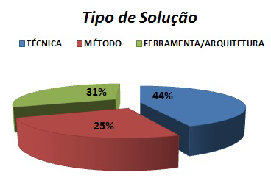
Universidade de Brasília Instituto de Ciências Exatas Departamento de Ciência da Computação Programa de Pós-Graduação em Computação Aplicada
Resultados preliminares
MAPEAMENTO SISTEMÁTICO
Resultados
QP 4 - Questão de Pesquisa 4 : Quais contribuições classificadas como solução e categorizadas como: método, técnica ou ferramenta/arquitetura, foram os mais propostos nas pesquisas?
Gráfico dos tipos de Solução mais propostos

Slide 38
Universidade de Brasília Instituto de Ciências Exatas Departamento de Ciência da Computação Programa de Pós-Graduação em Computação Aplicada
Resultados preliminares
MAPEAMENTO SISTEMÁTICO
Discussão sobre os resultados
De acordo com os resultados obtidos por este mapeamento sistemático foi possível observar que a maioria doa artigos se concentram nos veículos: Services Computing, ARES, ICWS e Computer com 28 %, 16%, 12% e 8%, respectivamente. Eles reponderam juntos por aproximadamente 64% das publicações.No que tange os resultados obtidos a respeito do tipo de contribuições, verificou-se que a maior parte de contribuições foram de soluções com 42% dos artigos e que destas destacaram-se as soluções técnicas com 44% dos artigos classificados nesta faceta de pesquisa.
No contexto das contribuições referentes aos atributos de segurança que foram abordados e classificados com solução, verificou-se que as maiores preocupações estavam associadas aos atributos de autenticidade, integridade e confidencialidade com 33%, 27% e 20% das contribuições respectivamente.
Dessa forma, verifica-se que dentre as soluções anteriormente citadas a maior preocupação é em estabelecer técnicas eficientes para autenticar os serviços e garantir que o conteúdo das mensagens não seja modificado. Isso pode denotar uma preocupação com o desempenho dos serviços no momento da aplicação dos mecanismos de segurança.

Slide 39
Universidade de Brasília Instituto de Ciências Exatas Departamento de Ciência da Computação Programa de Pós-Graduação em Computação Aplicada
Resultados preliminares
MAPEAMENTO SISTEMÁTICO
Conclusão
Esse mapeamento sistemático possibilitou:
Aprofundar os conhecimentos referentes à segurança em SOA.
Identificar alguns artigos que serão fundamentais para nortear a pesquisa desenvolvida nesta dissertação. Eles são descritos a seguir:
Artigo (WEBER et al., 2007), são descritas formas para inspecionar os arquivos de configuração da plataforma SOA, sendo possível detectar possíveis violações de segurança. Um dos focos do trabalho está relacionado com as melhores práticas para a implantação de segurança em SOA, o que pode enriquecer a arquitetura de referência proposta nesta dissertação.
Outro trabalho que também deve ser citado, e o descrito na publicação de (DELESSY; FERNANDEZ, 2008) onde são abordados todos os atributos de segurança: integridade, autenticidade, disponibilidade e confidencialidade. Nele é proposta uma nova abordagem para proteger aplicativos de SOA. Outro ponto importante, e que a segurança não é considerada como um aspecto isolado, mas como um aspecto presente em todas as fases de um desenvolvimento do sistema.
Já o artigo descrito em (COETZEE, 2012), analisa os desafios de segurança enfrentados em arquiteturas orientadas a serviço. Sendo proposta uma estrutura de segurança aplicada a SOA, baseado em componentes, que consiste em uma variedade de controles que podem minimizar os desafios referentes à aplicação dos mecanismos de segurança em SOA.
Esse artigo realça os desafios de segurança em SOA e pode servir como base para a proposta de criação da arquitetura de referência.

Slide 40
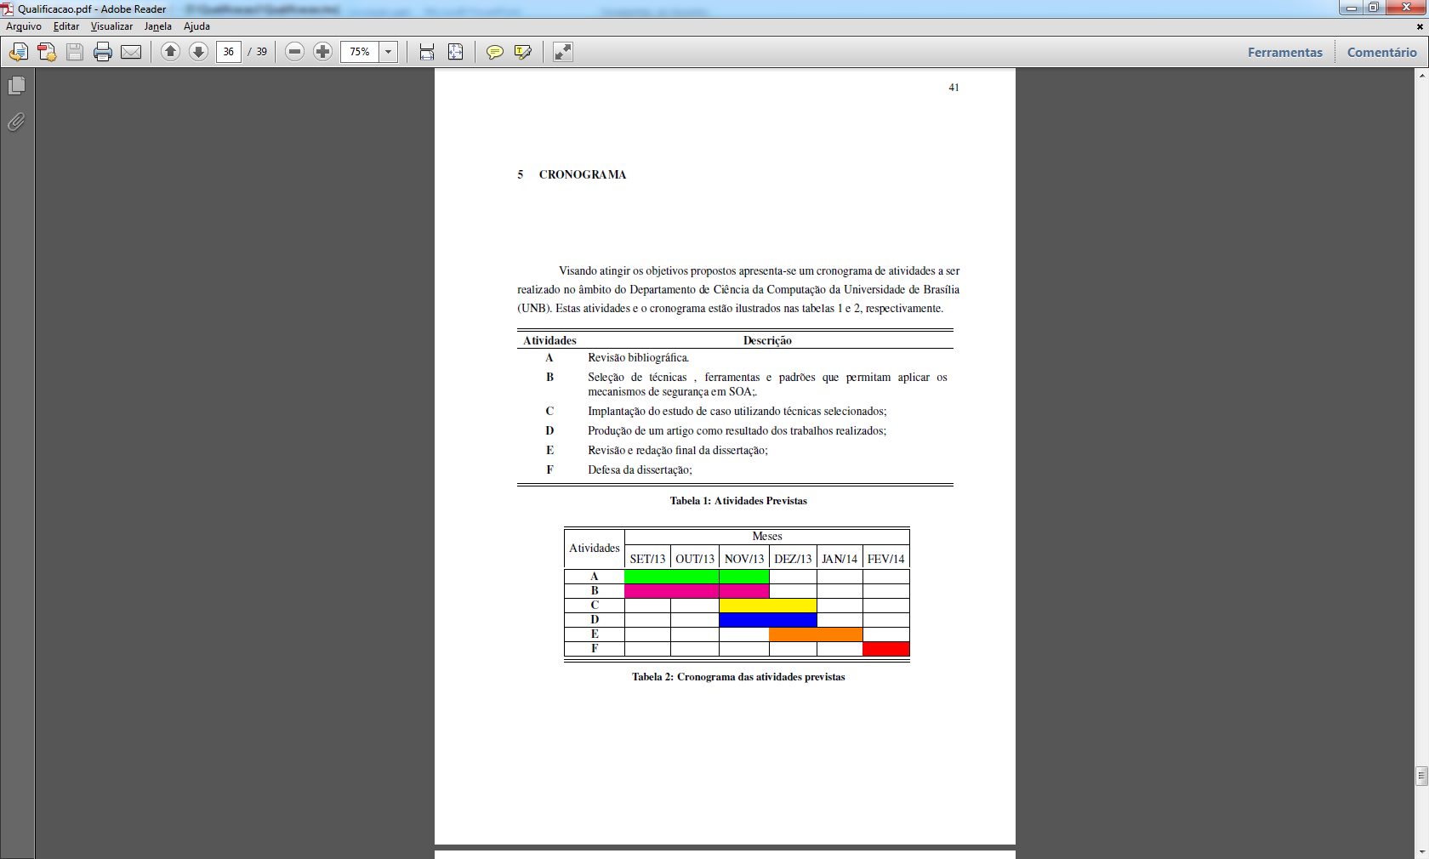
Universidade de Brasília Instituto de Ciências Exatas Departamento de Ciência da Computação Programa de Pós-Graduação em Computação Aplicada
Cronograma

Slide 41
Universidade de Brasília Instituto de Ciências Exatas Departamento de Ciência da Computação Programa de Pós-Graduação em Computação Aplicada
Obrigado!

